Slide 1
MENU
LOS ANGELES
CLASES DE ANGELES
VIDEO

Slide 2
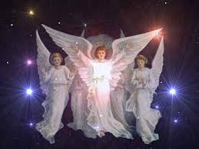
QUE SON
Un ángel es un ser sin cuerpo, sin tamaño definido, con múltiples tareas como acompañarnos, protegernos, enseñarnos y estar siempre disponibles cuando los lamemos . pues los ángeles fueron creados por Dios, con energía pura el primer día de la existencia del mundo especialmente para estar con los seres humanos que irán evolucionando con el paso del tiempo. “Ángel” quiere decir “mensajero” y por eso constituyen la forma más directa de comunicarnos con nuestro Creador.

Slide 3
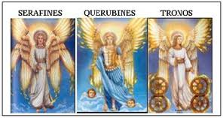
SERAFINES: los más hermosos artífices de la belleza. Se los considera la jerarquía más alta de los Ángeles; rodean el trono de Dios y lo alaban cantándole "Santo, Santo, Santo".
QUERUBINES: Trabajan con la energía Sabiduría y están dirigidos por el Arcángel Gabriel. Se los divide en Querubines del Fundamento y Querubines del Firmamento; custodian los lugares sagrados, sostienen la Creación para que ésta no se destruya. Sostienen las galaxias, los sistemas, las órbitas de los planetas, y hay Querubines sobre dichos planetas, soles y estrellas.
TRONOS: Nuestro Ángel Solar es un trono. El Padre está sentado en un trono. En la mitología se los menciona como carros de fuego o ruedas que conectan el cielo con la Tierra.
Los impulsos son dos: uno gira hacia la derecha y otro hacia la izquierda; son como dos anillos que se entrelazan.
MIGUEL: es el jefe de los Poderes y las Potestades. Es para protección y para no tener negatividad.
JOFIEL: representa la Sabiduría Divina; es el rayo amarillo.
CHAMUEL: está relacionado con el confort y el amor impersonal; es el rayo rosa.
GABRIEL: es la energía de equilibrio, la belleza y el arte; es el rayo blanco.
RAFAEL: es el médico de Dios; representa la sanación de las enfermedades físicas. Es el rayo verde.
URIEL: es suministro, paz; cura enfermedades psicosomáticas. Es el rayo oro-rubí.
ZADQUIEL: trabaja la transmutación, es organización. Rayo violeta.

Slide 4
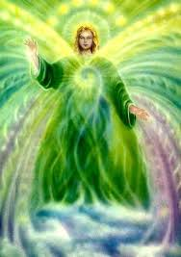
DOMINACIONES
El superior directo de las Dominaciones es el Arcángel Rafael. Trabajan con el rayo verde; son sanadores e integradores en los niveles físico, emocional y mental. Transmiten técnicas y conocimientos necesarios para la sanación, ya sea para los humanos como para el planeta y todos sus reinos (mineral, vegetal, animal). Transmutan lo enfermo por lo sano; son ángeles que protegen los hospitales, los trabajos de yoga y meditación. Son seres celestiales que gobiernan las actividades de todos los grupos angélicos inferiores a ellos.

Slide 5
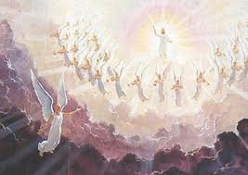
VIRTUDES:
Trabajan con la energía de sabiduría y el director es Dios. Se caracterizan por ser pequeñas y muchas, y traen rápidamente energía espiritual. Son hacedoras de milagros; trasladan la luz al planeta, son muy rápidas.

Slide 6
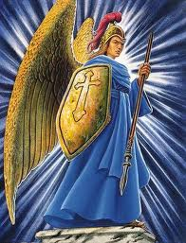
PODERES Y POTESTADES
Son ángeles guerreros y se los representa con armaduras; son el ejército del Padre. El jefe o príncipe es el Arcángel Miguel, y trabajan con el rayo azul.

Slide 7
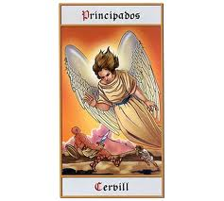
PRINCIPADOS
Están dirigidos por el Arcángel Uriel. Desde este coro es colocado sobre cada ser un ángel con el propósito de suministrarle todo lo que pueda necesitar.
Son los grandes ángeles que rigen los reinos elementales y los contienen dentro del orden divino; son los guardianes de los grandes grupos, de los países y naciones, de las ciudades, de nuestro barrio, nuestra manzana, nuestra casa, animales y plantas. También son ángeles integradores; acuden según nuestras necesidades o en momentos de desesperación.

Slide 8
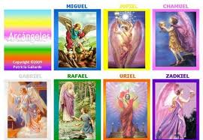
ARCÁNGELES
Son corrientes de vida independientes de los ángeles y los elementales.
Son los ángeles superlumínicos, mensajeros que llevan los decretos divinos; están considerados como los intercesores más importantes entre Dios y los humanos. También los llaman los mensajeros de Dios y son los que comandan las legiones del cielo en su constante batalla con los hijos de las tinieblas (se cree que en algún momento fueron como humanos, pero no se sabe cuántas ruedas kármicas atrás).
MIGUEL: es el jefe de los Poderes y las Potestades. Es para protección y para no tener negatividad.
JOFIEL: representa la Sabiduría Divina; es el rayo amarillo.
CHAMUEL: está relacionado con el confort y el amor impersonal; es el rayo rosa.
GABRIEL: es la energía de equilibrio, la belleza y el arte; es el rayo blanco.
RAFAEL: es el médico de Dios; representa la sanación de las enfermedades físicas. Es el rayo verde.
URIEL: es suministro, paz; cura enfermedades psicosomáticas. Es el rayo oro-rubí.
ZADQUIEL: trabaja la transmutación, es organización. Rayo violeta

Slide 9
http://www.youtube.com/watch?v=Y-jGbqL1OsI

